Slide 1

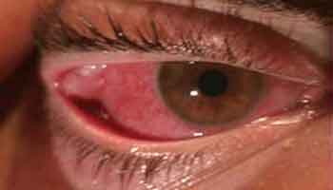
Enfermedad de Still del adulto refractaria asociada a dacrioadenitis de origen autoinmune
J Luque del Pino¹, V Augustín Bandera¹, P Macías Ávila¹, C Romero Gómez¹
Servicio de Medicina Interna¹. Hospital Costa del Sol (Marbella)
Notes:
Enfermedad de Still del adulto tipo patrón articular crónico severa en remisión prolongada actual
Lupus inducido por antiTNF
Dacrioadenitis autoinmunitaria resuelta. Neutropenia y trombopenia de origen autoinmune
Anemia ferropénica

Slide 2


Mujer de 22 años. Estudiante.
Natural de Colombia.
Sin alergias medicamentosas
Sin hábitos tóxicos
Sin antecedentes médico-quirúrgicos
Sin tratamiento domiciliario
Sin antecedentes familiares
Adenopatías cervicales.
Fiebre intermitente de hasta 40ºC Desde hace 6 meses
Artralgias de ambas rodillas
Hiporexia
Sequedad ocular Desde hace 4 meses
Pérdida de 13 kg de peso
Antecedentes
personales
Enfermedad actual
(Diciembre 2001)

Slide 3
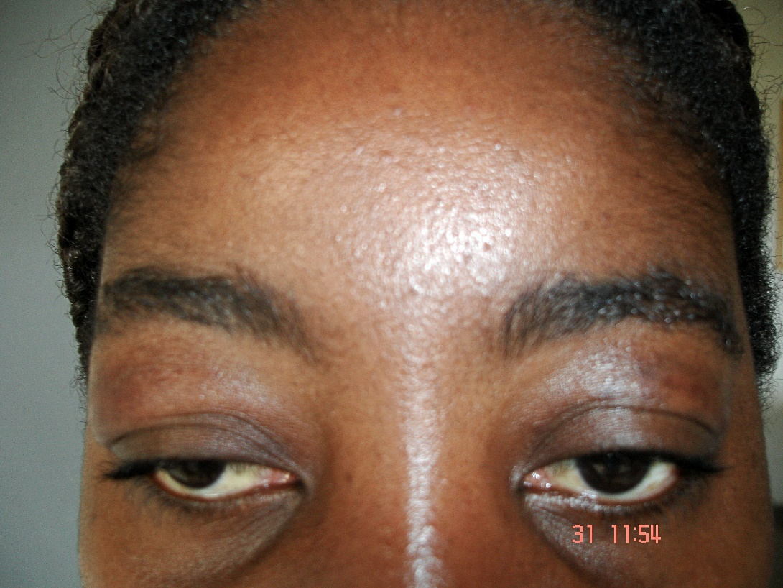
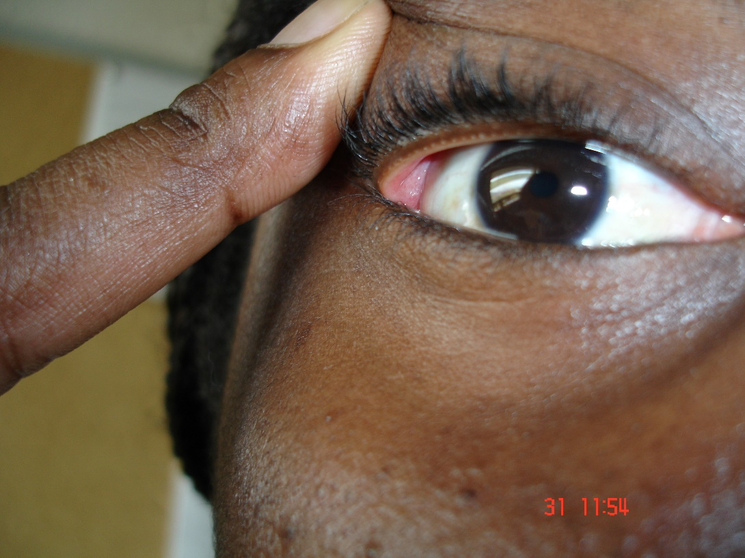
Exploración física
Tª 38ºC. Adenopatías cervicales, axilares y supraclaviculares. Dacrioadenitis bilateral con test Schirmer normal. Abdomen doloroso en hipocondrio derecho sin peritonismo. Sin signos de artritis
Notes:
Exploración física:
Resto de constantes normales. Las adenopatías eran bilaterales, blandas y dolorosas (todas <1 cm). Auscultación cardiopulmonar sin hallazgos.
Test de Schirmer (por Oftalmología): solicitado por sequedad ocular, valoración normal.
Sin signos de artritis aunque la paciente refiere dolor a nivel de las interfalángicas distales de manos y pies. Extremidades sin edemas ni signos de TVP.

Slide 4
Pruebas complementarias
Pruebas de imagen | Laboratorio
Radiografía de tórax y ecografía abdominal: normales TAC de abdomen: adenopatías múltiples, hepato y esplenomegalia TAC de cráneo y órbita: aumento partes blandas en zona preseptal y glándula lagrimal derecha | Leucocitos 6.180→16.450/mcL(66→81%N), hemoglobina 7.6 g/dl, VCM 72 fL, VSG 113mm/1ªh, GOT 80 UI/l, GPT 76 UI/l, FA 196 UI/l, Ferritina 796 →7.168 ng/dL, PCR 167 mg/L, LDH 1900 UI/l Hemocultivos negativos. Serología Parvovirus B19, Rubeola, B.Burgdorferi, VEB, CMV, VHB, VHC, VIH negativos. Mantoux negativo. Ecocardiograma sin signos de endocarditis Autoinmunidad: Complemento normal, ANA, ANCA y FR negativos. Biopsia ganglionar con hiperplasia celular y aspirado de médula ósea con hipercelularidad y escasa fibrosis reticulínica.
Notes:
Pruebas complementarias:
-ECG y Rx de tórax: Normal
-TAC abdomen: Presenta adenopatías supra e infradiafragmáticas, hepatomegalia y esplenomegalia homogéneas
-TAC cráneo y órbita: cierto aumento de partes blandas a nivel de órbita derecha localizado en zona preseptal y glándula lagrimal.
-Analítica sanguínea:
Analítica diferida con Autoinmunidad y Serología negativa. Se realiza aspirado de MO.
Coagulación y plaquetas normales
Glucosa 96 mg/dl, Creatinina 0,8 mg/dl, Na 136 mEq/l, K 4.7 mEq/l, Cl 99 mEq/l, CPK 38 UI/l, Bilirrubina total 0.4 mg/dl, Colesterol 152 mg/dl, Triglicéridos 52 mg/dl, proteínas totales 9.4 mg/dl, Ca y P normales

Slide 5
Evolución
AINES
Corticoides
Corticoides + MTX
Infliximab +
Corticoides + MTX
Etanercept +
Corticoides + MTX
Rituximab
2002
2002
2003
Neutropenia
2005
2007
Brote con dacrioadenitis
LES inducido por antiTNF
2008
2001
Remisión prolongada
Brote con dacrioadenitis
Notes:
Con diagnóstico de enfermedad de Still del adulto (ESA) se inicia tratamiento con AINEs. Ante la ausencia de respuesta, se inician corticoides precisando de altas dosis para el control de la enfermedad. Posteriormente también se inició Metotrexato sin éxito, asociándose tras ello tratamiento con antiTNF: primero con Infliximab y ante la escasa respuesta se inició Etanercept en agosto de 2003 con buen control de la actividad de la enfermedad.
En los meses posteriores se detecta neutropenia asintomática en probable relación al tratamiento con etanercept, aunque manteniéndose asintomática con buen control de la enfermedad. En octubre de 2005 se suspende etanercept, manteniéndose asintomática desde entonces, aunque en los meses posteriores apareció neutropenia moderada asintomática, asociándose trombopenia (siempre >30,000 plaquetas), hipergammaglobulinemia y ANA positivos con patrón moteado 1/320 (siempre en ausencia de sintomatología), AntiDNA +, pero antiSM y antihistonas negativos y ANCA negativos y complemento normal. En ese momento valorado como posible LES y neutropenia y trombopenia de origen inmunes. Ya en marzo de 2007 presenta brote de su enfermedad que precisa ingreso hospitalario con dacrioadenitis bilateral de probable origen autoinmune, reaparición de adenopatías axilares y artritis en mano metacarpofalángicas e IFP de mano izquierda., fotosensibilidad, que junto con ANA+, trombopenia valorada como posible Lupus inducido por antiTNF e iniciándose tto con Hidroxicloroquina, que provoca reacción alérgica y obliga a suspenderla. En julio de 2008 se administró de forma empírica Rituximab, permaneciendo asintomática desde entonces, permitiendo la retirada de prednisona. Dos años después se consigue suspender tratamiento con Rituximab permaneciendo en remisión prolongada desde entonces.
Se solicitó HLA: HLA DR2+, DR4-, lo cual predice ausencia de respuesta a MTX.

Slide 6
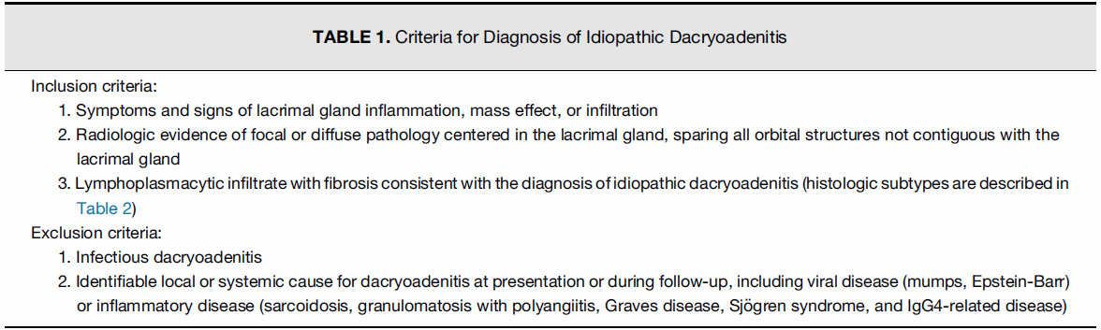
Dacrioadenitis idiopática
>Sexo femenino. Edad media 50 años
20% bilaterales: pacientes jóvenes y con >R recurrencia.
20% respuesta parcial
20% refractarias al tratamiento inicial
20% recurrencia en los siguientes 5 años
ESQUEMA DE TRATAMIENTO
Tto con AINEs suele ser insuficiente
Corticoides: 1ª línea de tto 1-1.5 mg/kg/d 1-2 semanas y pauta descendente
Bolos de corticoides si pérdida de visión
Inmunosupresores y biológicos (antiTNF): 2ª línea de tto
Cirugía: intolerancia a corticoides o esclerosis avanzada
Am J Ophthalmol. 2016; 163: 148-153
Ophthal Plast Reconstr Surg, Vol. 22, No. 2, 2006
Notes:
La dacrioadenitis es la causa más frecuente de inflamación orbitaria idiopática. Las manifestaciones oculares suelen ser poco frecuentes en la ESA y por lo general incluyen uveítis, queratitis, ptosis y pseudotumor orbitario.

Slide 7
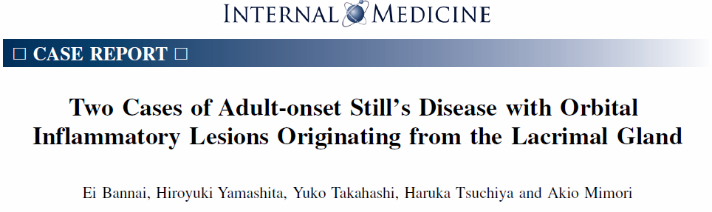
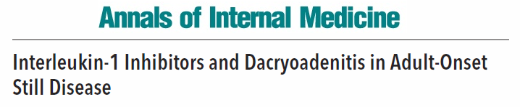
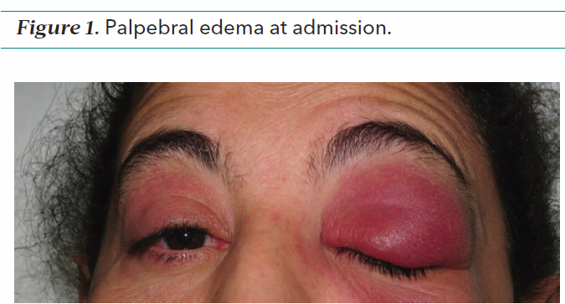
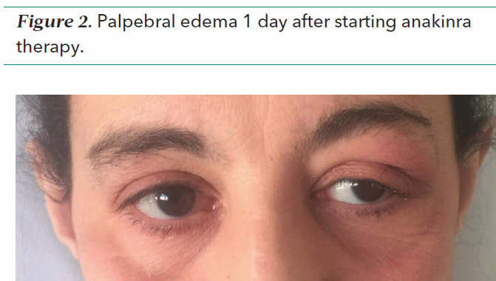
Dacrioadenitis de origen autoinmune asociada a la
enfermedad de Still del adulto (ESA)
Sólo 2 casos publicados de dacrioadenitis de origen inmune en pacientes con ESA
Puede ser la manifestación inicial de la ESA
La biopsia permite descartar entidades subyacentes: enfermedades granulomatosas, enfermedad por depósito de IgG4, infecciones y linfomas.
Respuesta favorable a corticoides generalmente
En casos refractarios: Anakinra parece una alternativa eficaz
Intern Med 54: 2671-2674, 2015
Annals of Internal Medicine • Vol. 168 No. 6 • 20 March 2018
Notes:
La dacrioadenitis es la causa más frecuente de inflamación orbitaria idiopática, sin embargo previo a este estudio nunca se había descrito su asociación con la ESA. Las manifestaciones oculares suelen ser poco frecuentes en la ESA y por lo general incluyen uveítis, queratitis, ptosis y pseudotumor orbitario.
Biopsia permite descartar enfermedades granulomatosas (Crohn, Wegener, Granulomatosis con poliangeítis eosinofílica, Sarcoidosis), enfermedades autoinflamatorias (Sjogren y enfermedad por depósito de IgG4) linfomas o infecciones (tuberculosis, sífilis, aspergillus o mucormicosis)
This case report also shows that IL-1 blockade can be a relevant treatment option in adult-onset Still disease. Anakinra has been used most often, but canakinumab has been effective in 2 patients who did not respond to this agent (3). To our knowledge, ours is the first report of the ability of IL-1 blockade to manage dacryoadenitis associated with Still disease.

Slide 8
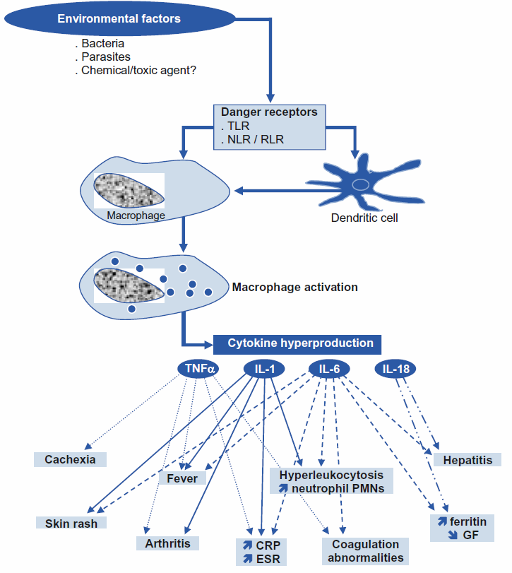
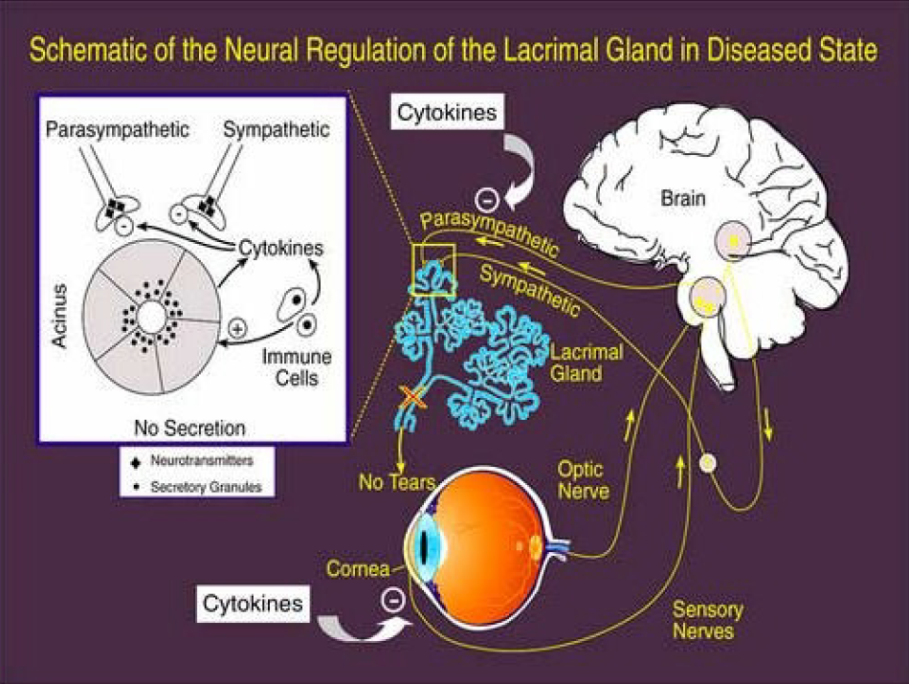
Dacrioadenitis de origen autoinmune asociada a la
enfermedad de Still del adulto (ESA)
Best Pract. Res. Clin. Rheymatol.2008; 22(5): 773–792
Exp Eye Res. 2006 May ; 82(5): 885–898
Notes:
Pathogenesis of adult-onset Still disease (adapted from refs14,15,22–27,34). CRP, C-reactive protein; ESR, erythrocyte sedimentation rate; GF, glycosylated fraction; IL, interleukin; NLR, NOD-Like Receptor;
PMN, polymorphonuclear neutrophil; RLR, RIG-Like Receptor; TLR, Toll-Like Receptor; TNF, tumour necrosis factor.
Environmental factors. Besides a possible favourable genetic background, environmental factors are related to AOSD onset. The several infectious agents identified33,36 include the following: Viruses, such as rubella virus, measles, mumps, Epstein–Barr virus, hepatitis A, B or C virus, human immunodeficiency virus, cytomegalovirus, parvovirus B19, adenovirus, echovirus, human herpes virus 6, influenza and parainfluenza viruses, and coxsackievirus. Bacteria, such as Yersinia enterocolitica, Campylobacter jejuni, Chlamydia trachomatis or Chlamydia pneumoniae, Mycoplasma pneumoniae and Borrelia bugdorferi. Parasites, such as Toxoplasma gondii. As most of this evidence was reported in case reports, distinguishing between infection-related AOSD with chronic self-perpetuating inflammation and long-lasting infection with chronic persistence of the infectious agent is difficult.
Among these is tumor necrosis factor-alpha (TNF-), which is produced by activated T-cells and macrophages, perpetuates the interdependent cycle, and stimulates fibrosis
Schematic showing the effect of proinflammatory cytokines on the neural reflex arc that connects the ocular surface to the lacrimal gland. Inhibition of neurotransmission either of the afferent sensory nerves or the efferent parasympathetic and sympathetic nerves would result in inadequate lacrimal gland secretion

